Slide 1


PROJETO
Algoritmo Húngaro
Problema de designação

Slide 2
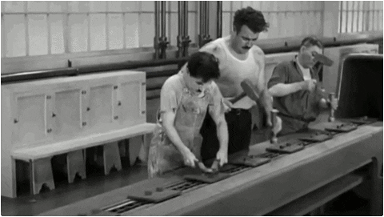
O problema

Slide 3

Modelagem Matemática
01
03
02
04
Variáveis do problema
Variáveis de decisão
Funcionário
Estação de trabalho Custo
_{Cij}
Função Objetivo
Parâmetros
$$\text{Minimizar} Z= \sum_{i}^{n}{\sum_{j}^{n}{x_{ij}.C_{ij}}}$$
Cij é o custo associado à alocação do trabalhador i à estação j.

Slide 4



Modelagem Matemática
05
07
06
Restrição 1 - Trabalhador
Restrição 3 - Binários
$$\sum_{j=1}^{n}{x_{ij}=1, } para i=1, 2, 3, …, n.$$
$$i$$
$$x_{ij}∈\left\{0, 1\right\}, para i=1, 2, 3, …, n e j=1, 2, 3, …, n$$
Restrição 2 - Estação
$$\sum_{i=1}^{n}{x_{ij}= 1, para j=1, 2, 3, …, n. }$$

Slide 5

NOTAS EXPLICATIVAS
n é o número de trabalhadores e também o número de estações de montagem.
xij: Variável binária que indica se o trabalhador i alocado na estação de montagem j.
xij = 0, se o trabalhador i estiver alocado à estação.
xij = 0, caso contrário.

Slide 6


Código
Nosso algorítmo

Slide 7
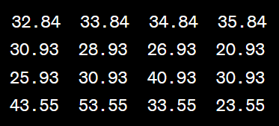
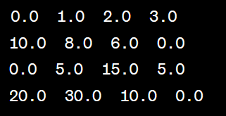
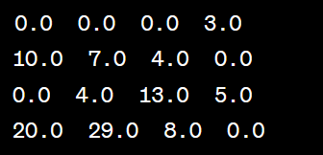
Interpretação dos textes – Teste 1
Matriz Inicial:
Redução de Linhas
Redução de Colunas

Slide 8
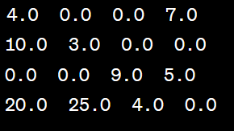
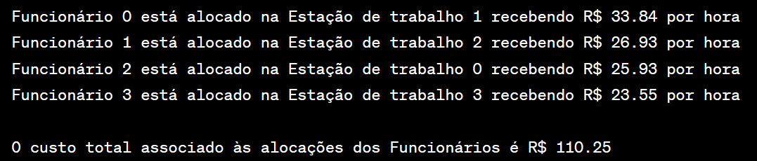
Interpretação dos textes – Teste 1
Matriz após movimentações
Resultado Final:

Slide 9
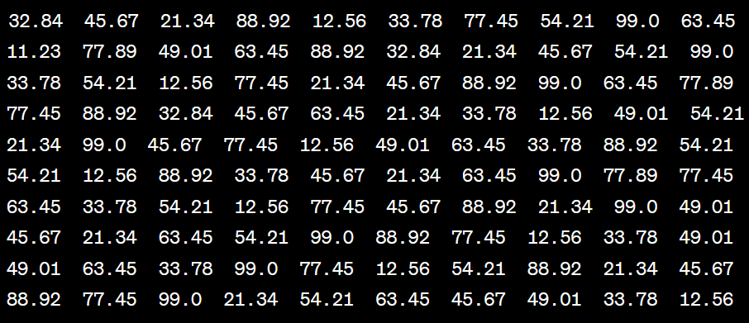
Interpretação dos textes – Teste 2
Matriz Inicial:

Slide 10
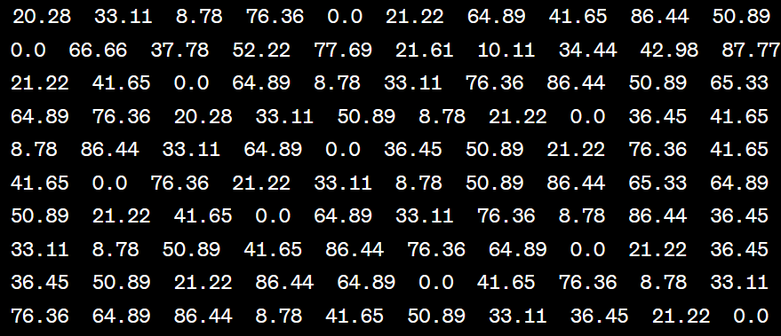
Interpretação dos textes – Teste 2
Redução de Linhas

Slide 11
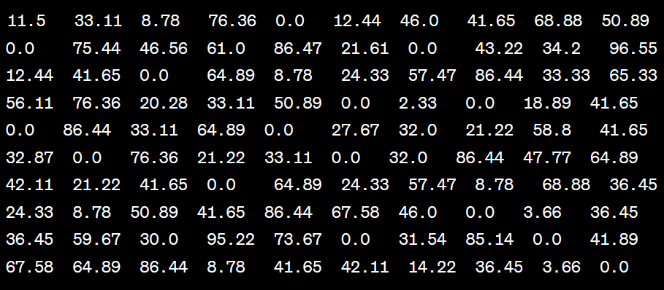
Interpretação dos textes – Teste 2
Matriz após movimentações

Slide 12
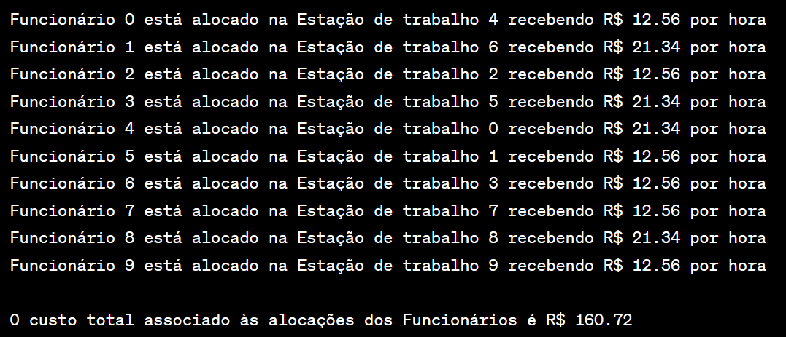
Interpretação dos textes – Teste 1
Resultado Final:

Slide 13

NOSSO TIME
E01598
E01797
E01599
E01723
Ana Claudia Silveira Rodrigues
Abne Martins Machado
Luiz Henrique Silveira Rodrigues
Pedro Henrique Almeida de Freitas

Slide 14
THANKS!

